Slide 1

Inducción y reinducción Sistema de Gestión de Seguridad y Salud en el
Trabajo

Slide 2

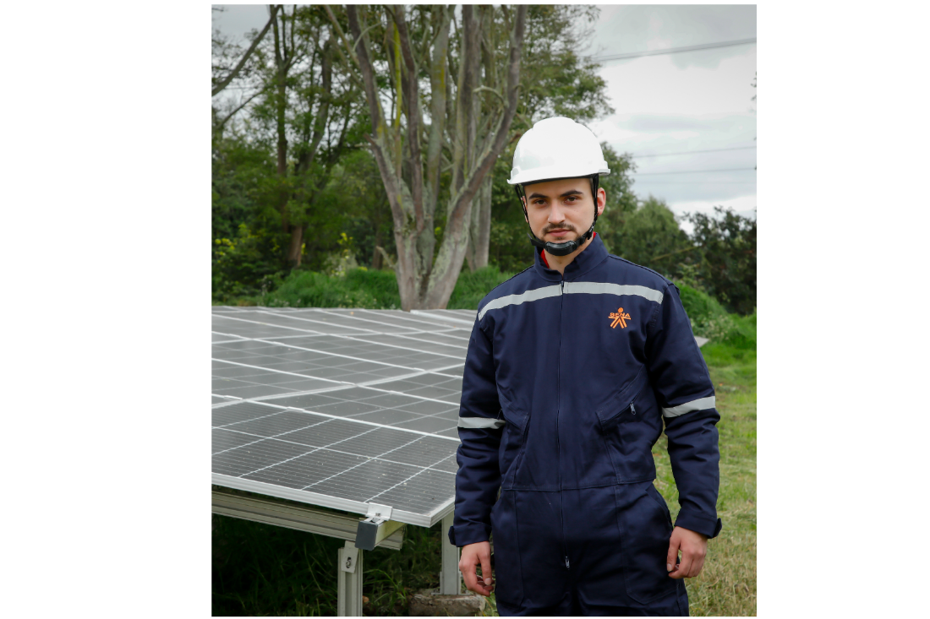
SG-SST
El SG-SST es aplicable a todos los funcionarios, contratistas, trabajadores oficiales, y aprendices vinculados mediante lo estipulado en el Decreto 055 de 2015, Además de ellos tendrá alcance a todas las sedes propias, en comodato y en arriendo con las que cuente la entidad y las actividades estratégicas, administrativas y misionales que desarrolla la entidad para el cumplimiento de sus metas institucionales.

Slide 3
POLÍTICAS Y OBJETIVOS
del Sistema de Gestión de
en el Trabajo
01
Políticas y objetivos
del Sistema de Gestión de
Seguridad y Salud en el Trabajo

Slide 4

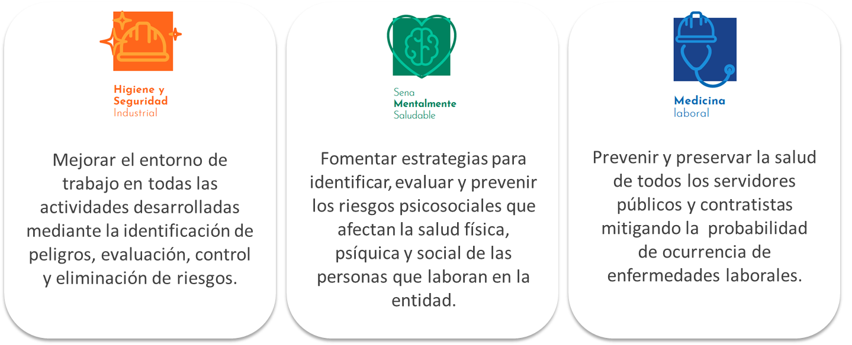
Política
Seguridad y Salud en el Trabajo
El SENA desde su SG-SST promueve la salud y las condiciones de trabajo seguras mediante entornos laborales saludables para la prevención de lesiones y el deterioro físico y mental. En articulación con la promesa de valor se compromete a:

Slide 5
Política
Seguridad Vial
El SENA asume la implementación del subsistema de gestión de la Seguridad y Salud en el Trabajo del cual hace parte el plan estratégico de seguridad vial.
En cumplimiento de lo anterior, el SENA realiza acciones para generar una cultura de seguridad vial, comprometiéndose a:
Promover el uso obligatorio de cinturones de seguridad.
Prohibir el consumo de alcohol y/o sustancias psicoactivas.
Prohibir el uso de dispositivos móviles durante la conducción.
Promover la obligación de informar y reportar los accidentes automovilísticos.
Promover el respeto de los límites de velocidad.
Promover el cumplimiento obligatorio de los requisitos de ley aplicable.

Slide 6
02
ROLES Y RESPONSABILIDADES
en seguridad y salud en el trabajo.

Slide 7

Roles y responsabilidades
Frente al sistema de gestión de seguridad y salud en el trabajo
Funcionarios
Procurar el cuidado integral de su salud
Cumplir las normas, reglamentos e instrucciones del Sistema de Gestión de la Seguridad y Salud en el Trabajo.
Informar oportunamente al empleador o contratante acerca de los peligros y riesgos latentes en su sitio de trabajo.
Participar en las actividades de capacitación en seguridad y salud en el trabajo definido en el plan de capacitación del SG–SST.
Participar y contribuir al cumplimiento de los objetivos del Sistema de Gestión de la Seguridad y Salud en el Trabajo SG-SST.

Slide 8
Roles y responsabilidades
Frente al sistema de gestión de seguridad y salud en el trabajo
Contratista
Procurar el cuidado integral de su salud.
Contar con los elementos de protección personal necesarios para ejecutar la actividad contratada, para lo cual asumirá su costo.
enfermedades laborales.
Participar en las actividades de Prevención y Promoción organizadas por los contratantes, los Comités Paritarios de Seguridad y Salud en el Trabajo o Vigías Ocupacionales o la Administradora de Riesgos Laborales.
Cumplir las normas, reglamentos e instrucciones del Sistema de Gestión de la Seguridad y Salud en el Trabajo SG-SST.
Decreto 1072 del 2015 - Artículo 2.2.4.2.2.16.

Slide 9
03
Conceptos
en seguridad y salud en el trabajo.

Slide 10

CONDICIÓN Insegura
Situación intrínseca en nuestro ambiente de trabajo que aumenta la posibilidad que un accidente ocurra.

Slide 11

ACTO Inseguro
Acciones y decisiones humanas que pueden causar una situación insegura o accidente, con consecuencias para el trabajador, la producción, el medio ambiente, la infraestructura u otras personas.

Slide 12

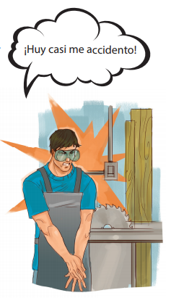
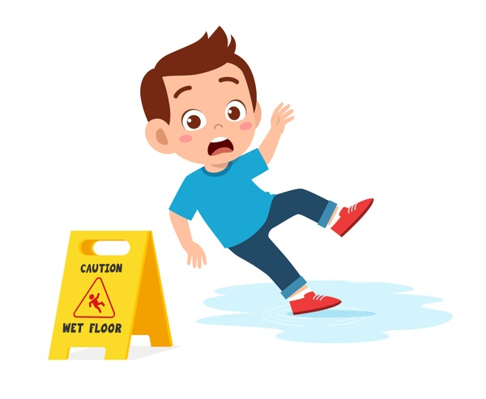
INCIDENTE de trabajo
Suceso acaecido en el curso del trabajo o en relación con éste, que tuvo el potencial de ser un accidente, en el que hubo personas involucradas sin que sufrieran lesiones corporales o se presentaran daños a la propiedad y/o pérdidas en los procesos.
Resolución 1401 del 2007

Slide 13

ACCIDENTE de trabajo
Es todo suceso repentino que sobrevenga por causa o con ocasión del trabajo y que produce en el trabajador una lesión orgánica, una perturbación funcional o psiquiátrica , la invalidez o la muerte.
Ley 1562 del 2012

Slide 14
ACCIDENTE de trabajo
Aquel se produzca durante la ejecución de ordenes del empleador, o durante la ejecución de una labor bajo su autoridad, aun fuera del lugar y horas del trabajo.
El que ocurra en el recorrido de la casa al trabajo o viceversa, cuando el transporte es suministrado por el empleador.
Las actividades recreativas, deportivas y culturales, siempre que actúen por cuenta o representación del empleador.
Ley 1562 del 2012

Slide 15

ENFERMEDAD laboral
Es enfermedad laboral la contraída como resultado de la exposición a factores de riesgo inherentes a la actividad laboral o del medio en el que el trabajador se ha visto obligado a trabajar.
Ley 1562 del 2012

Slide 16
04
Reportes
en el SG-SST

Slide 17







¿Qué debemos reportar?
Condiciones Inseguras
Actos Inseguros
Incidentes de trabajo
Incidentes Ambientales
Accidentes de Trabajo
Condiciones de Salud

Slide 18
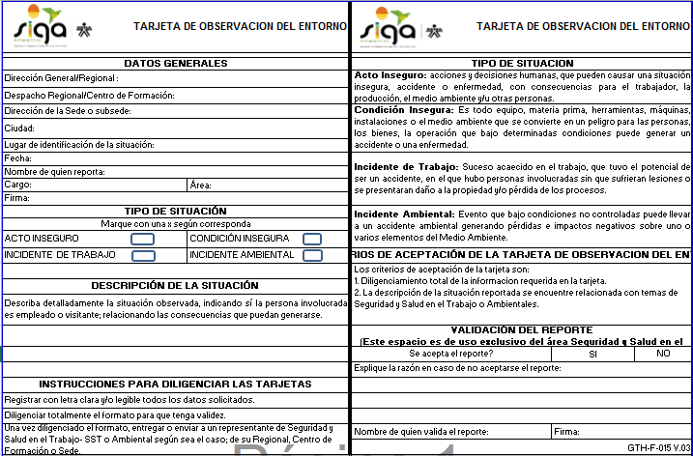
¿Cómo se reportan incidentes, actos y condiciones inseguras?
Descargar y diligenciar el formato DO-F-025
Adjuntar registro fotográfico. (si es posible)
Entregarlo al área SST a través de correo electrónico

Slide 19

¿Cómo se reportan accidentes de trabajo?
Comunicar al jefe inmediato o supervisor de contrato, quien dará aviso al brigadista más cercano y al grupo de SST, quien a su vez reportará a la ARL correspondiente.
Tiempo legal para reportar accidentes de trabajo
2 días hábiles siguientes al evento
Líneas de Atención Nacional: 01-8000-111-170
Bogotá:+57 (601) 330-7000

Slide 20
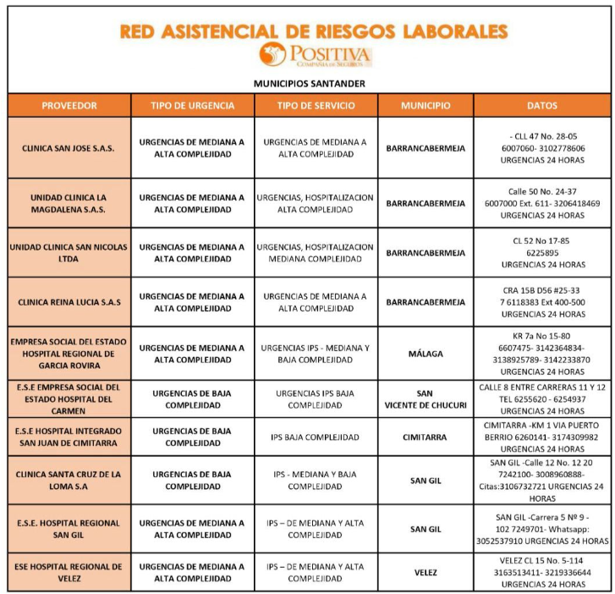

Slide 21
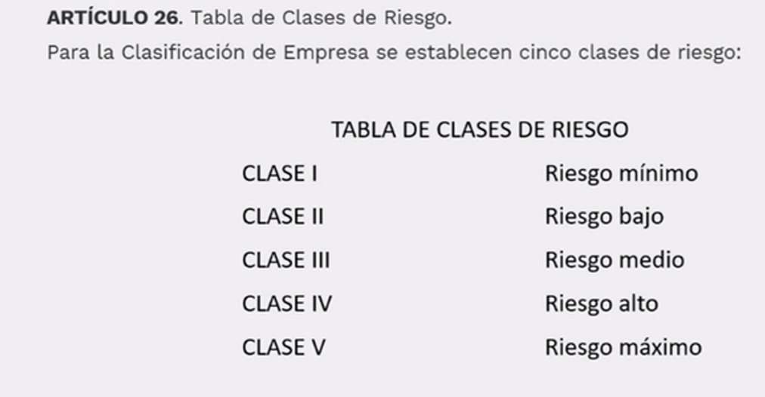
MARCO NORMATIVO
DECRETO 1295 DE 1994

Slide 22
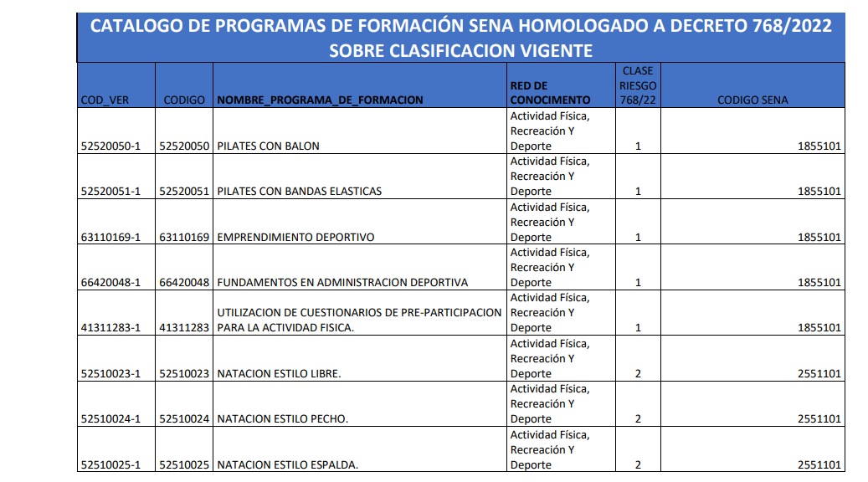
CATALOGO DE PROGRAMAS DE FORMACIÓN SENA HOMOLOGADO A DECRETO 768/2022 SOBRE CLASIFICACIÓN VIGENTE

Slide 23
05
Identificación de peligros y Valoración del riesgo

Slide 24
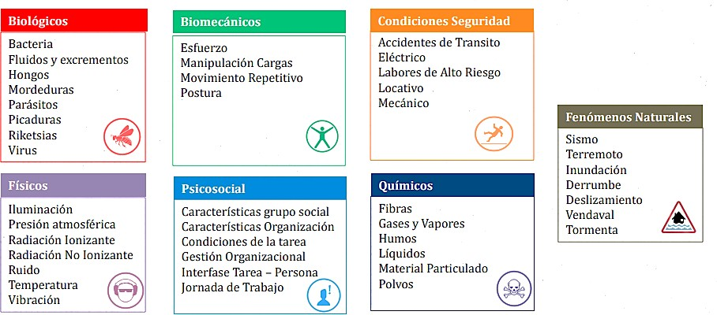
Peligros y Riesgos
Metodología GTC-45

Slide 25
06
COPASST
Regional Santander

Slide 26
¿Recuerdas cual es tu compromiso con la vida?

Slide 27


